Slide 1
Токсикомания Последствия вдыхания газа для зажигалок

Slide 2
Определения
Токсикомания (от др.-греч. τοξικός (toxikos) — ядовитый, др.-греч. μανία — страсть, безумие, влечение) —заболевание, характеризующееся влечением и привыканием к приёму лекарственных средств и других веществ
Токсикоман – «нюхач» – это тот, кто опьяняет себя так называемыми «летучими наркотическими веществами» (или ЛНВ). Токсикоманы глубоко вдыхают в легкие газообразные пары. Летучие вещества есть в разных химико-технических препаратах, таких как растворители для красок, бензин, трихлорэтилен, ацетон, горючий газ в баллонах и газ для зажигалок.

Slide 3
Газ для зажигалок содержит следующую смесь
Бутан (С4Н10) – бесцветный газ с резким запахом, легко воспламеним. Используется в промышленности, в качестве хладагента в холодильных установках, для зажигалок
Пропан (С3Н8) – бесцветный газ без запаха, взрывоопасен. Используется в качестве топлива, в химической промышленности

Slide 4
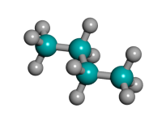
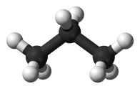
Вдыхание паров газов является одним из видов токсикомании Крайне опасное поведение Очень высокий риск смертельного исхода и инвалидизации
Пропан-бутановая смесь
Попадает в легкие, оттуда сквозь тонкие стены альвеол – в кровь.
Вещества поглощаются кровью и с ее током быстро попадают в мозг, минуя печень и другие органы.
Опьянение наступает моментально

Slide 5
Воздействие на организм
Вдыхание газа может привести к потере сознания, далее к смерти
Изобутан, бутан и пропан, могут вызвать сердечную аритмию - мерцательные сокращения предсердий, которые в течение нескольких минут приводят к смерти.
Нередки расстройства функций мозга и легких.

Slide 6
Действует на центральную нервную систему, растворяя жировые оболочки головного мозга, что приводит к гибели нервных клеток (симптомы: снижение интеллекта, нарушение памяти, частые головные боли, общая усталость, изменение характера
Исчезает защитный барьер между реальностью (то, что происходит в действительности) и выдумкой (фантазии, мечты). Но вместо эйфории часто возникают: ужасающие фантазии, ощущения надвигающейся опасности, смертельный страх
В результате: тревога, приступы паники, глубокая депрессия, мысли о самоубийстве

Slide 7
Отек легких
Выходя из баллона, газ расширяется и остывает. Когда холодный газ попадает в дыхательные пути, организм реагирует выделением жидкости в легкие (так называемый «отек легких»), в таком состоянии человек, задыхаясь (ощущение, будто тонет), может погибнуть.

Slide 8
Остановка сердца
В кровь выделяется большое количество адреналина и других стрессовых гормонов,
Происходит перегрузка сердца. Наряду с этим страдает центр головного мозга, отвечающий за регуляцию работы сердца.
Последствием этого может быть остановка сердца и скоропостижная смерть.

Slide 9
Заболевания печени и почек. Часть летучих веществ разносится по организму, расщепляется в печени и выводится через почки.
Поражение тканей костного мозга, производящего клетки крови, что приводит к снижению иммунитета и лейкемии («белокровие») – смертельному заболеванию крови.

Slide 10
Несчастные случаи
Часто люди, находящиеся под воздействием опьянения, попадают в различные неприятности, получают травмы, становятся жертвами ДТП, оказываются втянутыми в драки, наносят себе и другим увечья.

Slide 11
Больное потомство

Slide 12
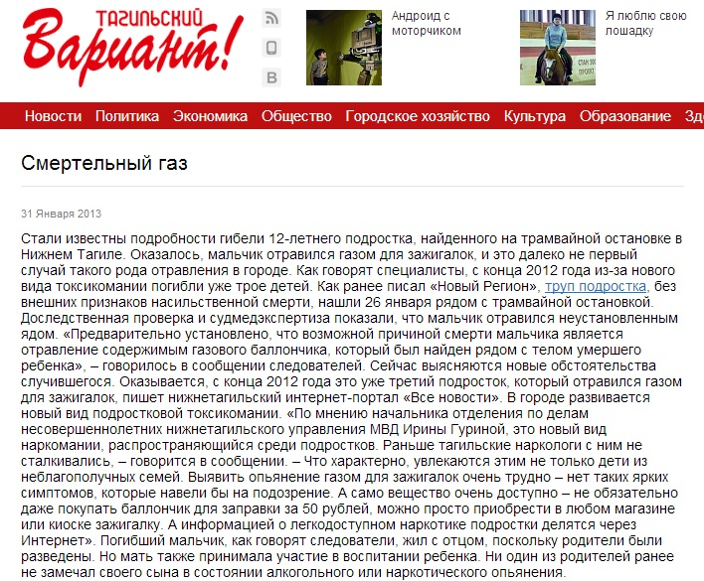

Slide 16
Последствия вдыхания газа
Физические (ожоги, удушье, отек легких, синдром внезапной остановки дыхания, поражение всех органов и систем, в первую очередь ЦНС )
Психические (снижение интеллекта, памяти, внимания, галлюцинации, приступы паники и ужаса, раздражительность)
Социальные (конфликты, дезадаптация, выпадение из социума, преступления, жертвы преступления)

Slide 17
Республиканский наркологический диспансер
Телефоны: 89244565-911 (телефон доверия, круглосуточно)
41-90-13 (отдел профилактики)
@eluurrnd
https://vk.com/eluur

